Slide 1

Cloud & Data
Valencia

Slide 2
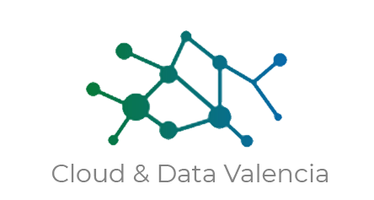
Azure Synapse Analytics

Slide 3





Xesco Abad
Business Intelligence Senior Consultant
Xesco Abad Barrachina
@AbadXesco

Slide 4

Delia Sanchis
Business Intelligence Senior Consultant
Delia Sanchis Minguez

Slide 5
Azure Synapse Analytics

Slide 6

¿Qué es Azure Synapse?
Azure Synapse es la evolución de Azure SQL Data Warehouse, combinando Big Data, almacenamiento de datos e integración de datos en un único servicio para análisis de extremo a extremo a escala de nube.

Slide 7
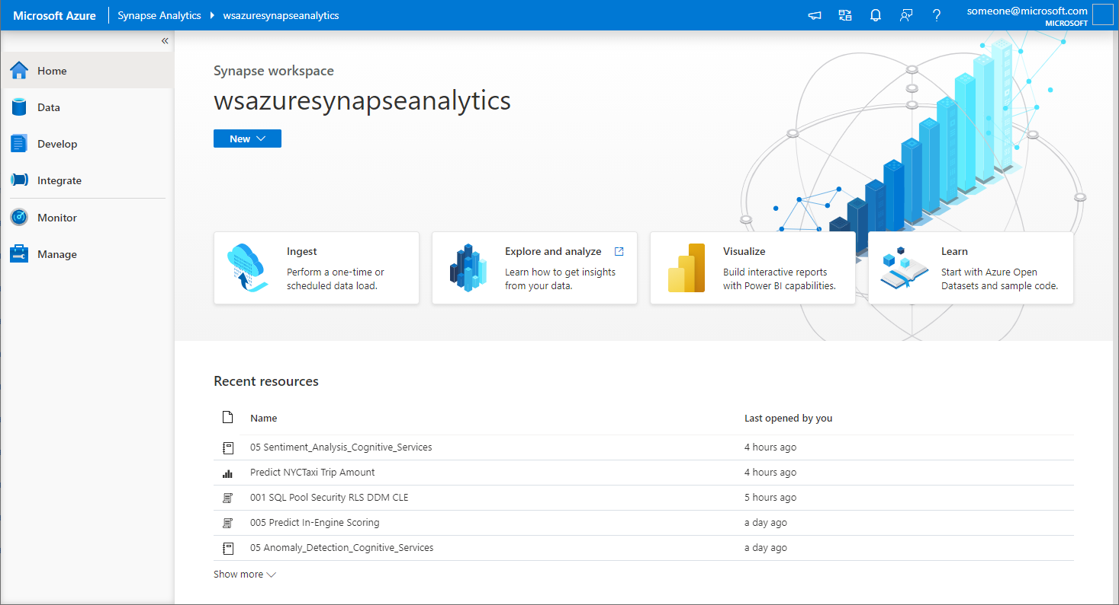
Studio
Un lugar único para que los ingenieros de datos, los científicos de datos y los profesionales de IT colaboren en el análisis empresarial.

Slide 8
Centro de Conocimiento

Slide 9
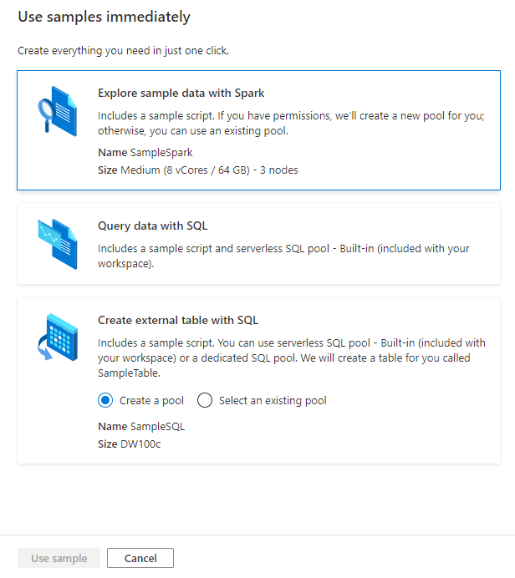
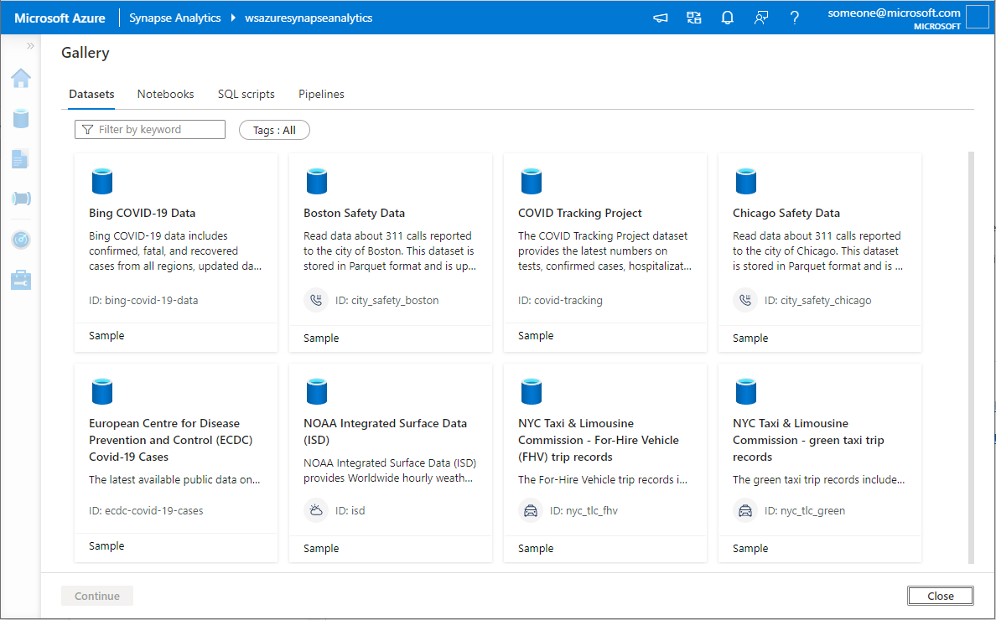
Centro de Conocimiento
El centro de conocimiento ofrece conjuntos de datos abiertos, cuadernos de muestra, scripts SQL y plantillas de canalización para un fácil inicio y aprendizaje.

Slide 10
Centro de Inicio

Slide 11
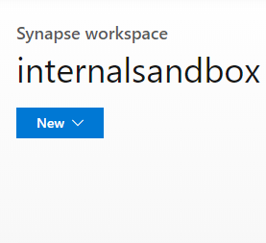
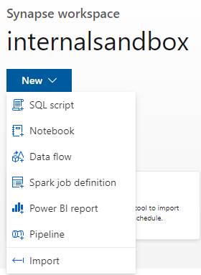
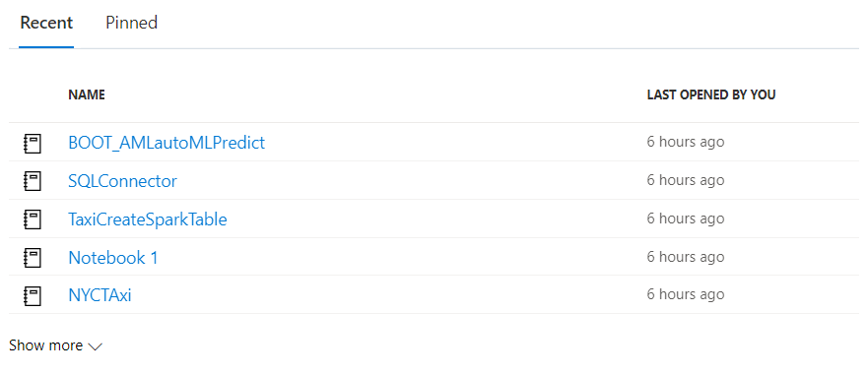
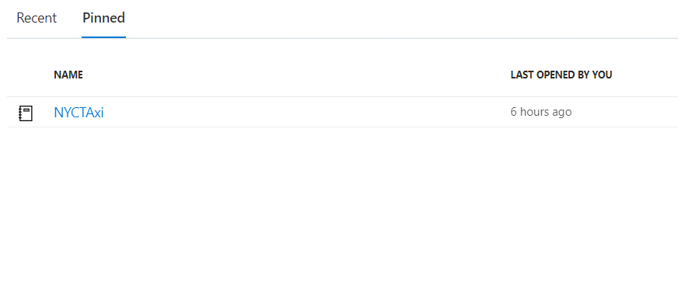
Centro de Inicio
Descripción general
Nuevo menú desplegable: ofrece elementos de trabajo de inicio rápido.
Reciente y anclado: enumera los artefactos de código abiertos recientemente. Anclar los seleccionados para un acceso rápido.

Slide 12
Centro de Datos

Slide 13
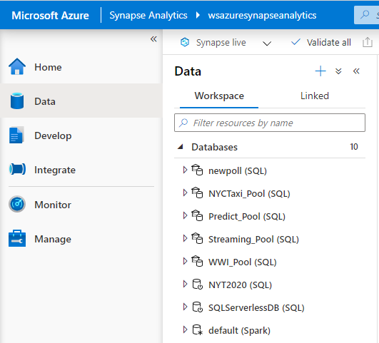
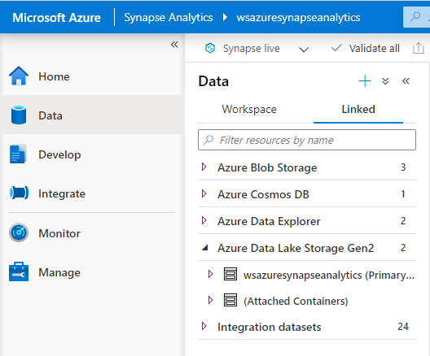
Centro de Datos
Explora los datos dentro del espacio de trabajo y en las cuentas de almacenamiento vinculadas.

Slide 14
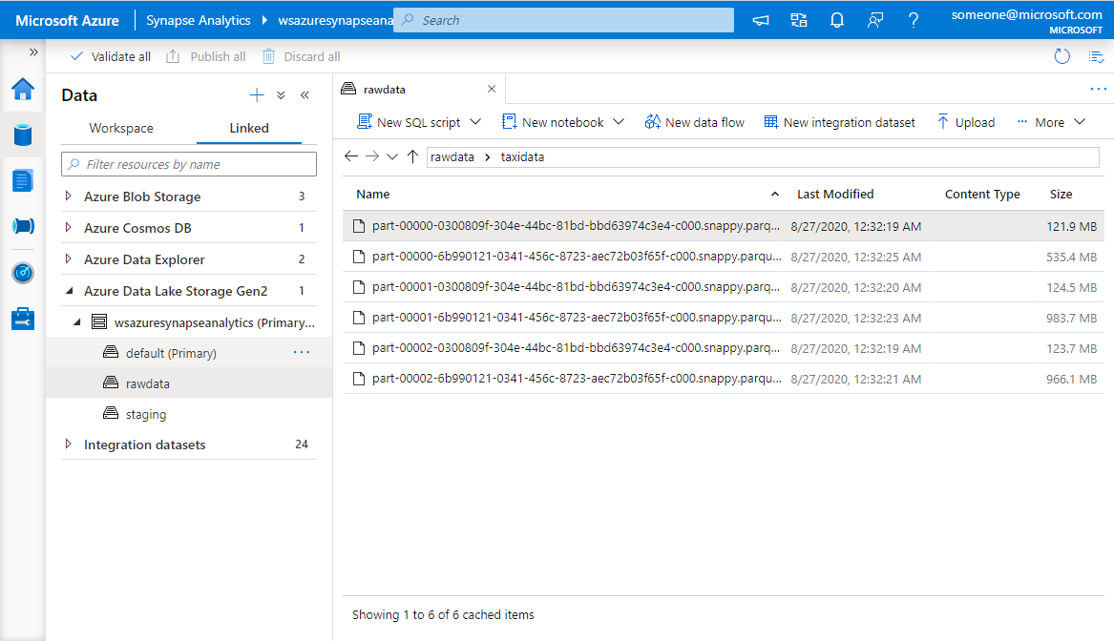
Centro de Datos: Almacenamiento Vinculado
Examinar cuentas de Azure Data Lake Storage Gen2: sistemas de archivos, Azure Data Explorer: clústeres, contenedores de Azure Cosmos DB.
Linked Cosmos DB Analytical Store
Linked Azure Data Explorer
Linked ADLS Gen2 Account
Container (filesystem)

Slide 15
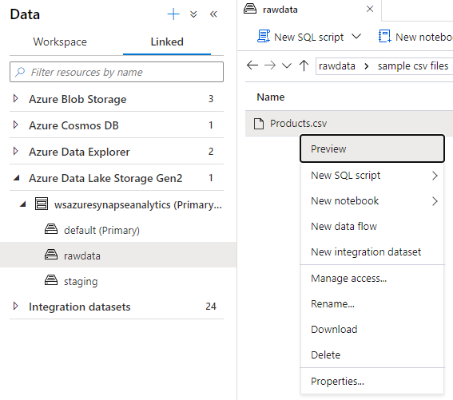
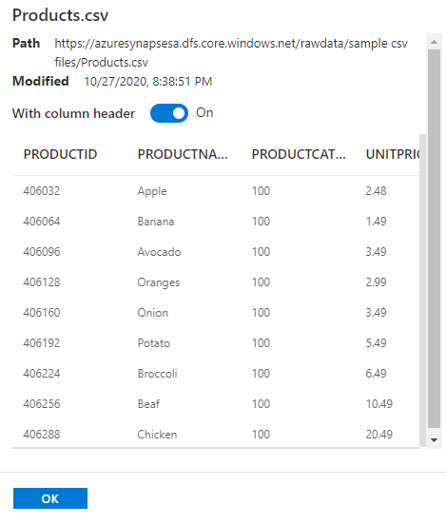
Centro de Datos: Cuentas de Almacenamiento
Obtención de una vista previa de una muestra de sus datos.

Slide 16
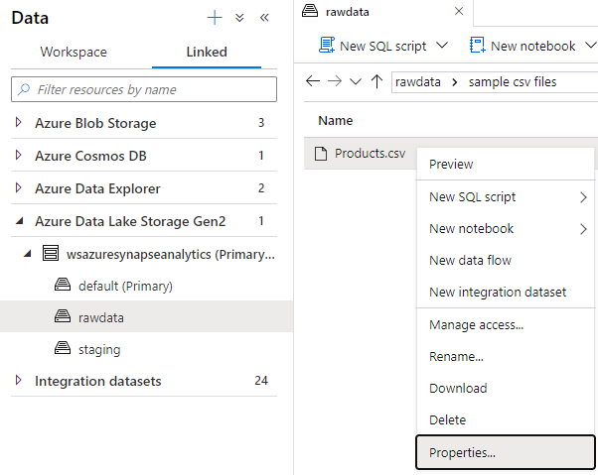
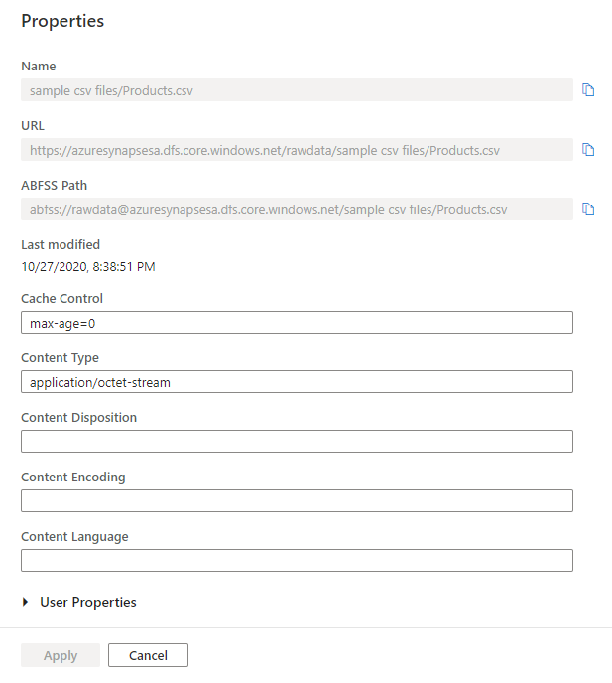
Centro de Datos: Cuentas de Almacenamiento
Ver propiedades básicas del archivo.

Slide 17
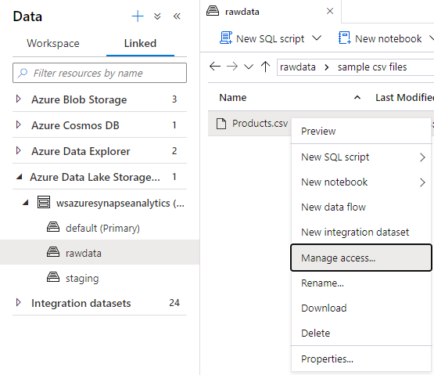
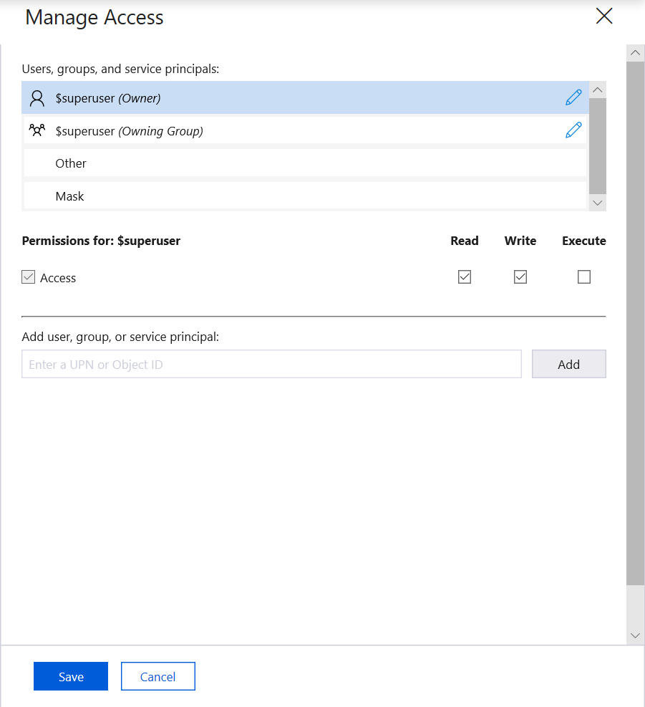
Centro de Datos: Cuentas de Almacenamiento
Administrar el acceso en archivos y carpetas.

Slide 18
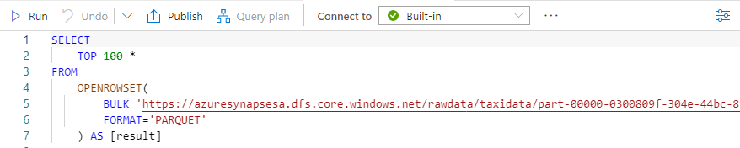
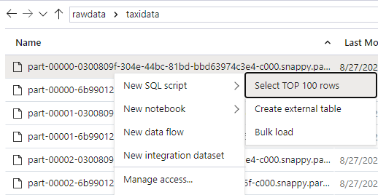
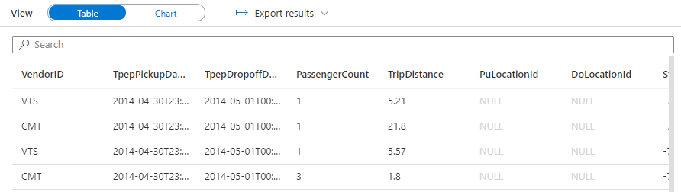
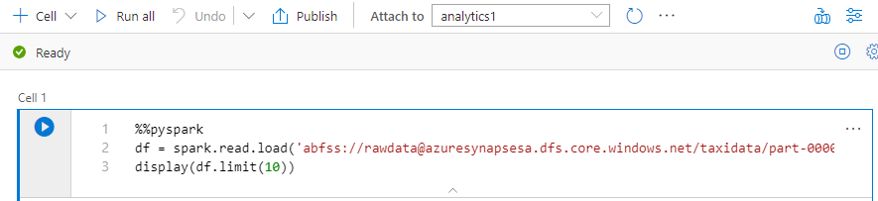
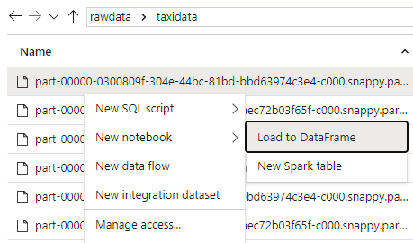
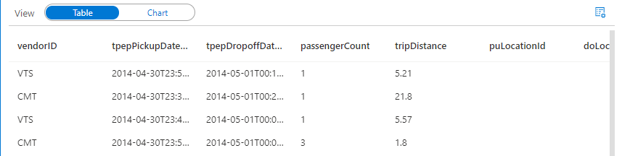
Centro de Datos: Cuentas de Almacenamiento
Dos sencillos gestos para empezar a analizar con scripts SQL o con cuadernos.
T-SQL o PySpark autogenerado.

Slide 19
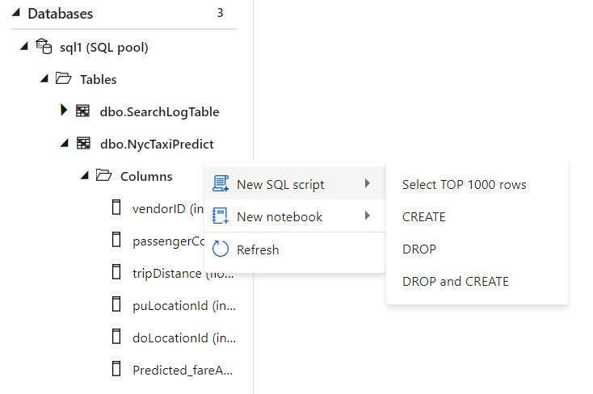
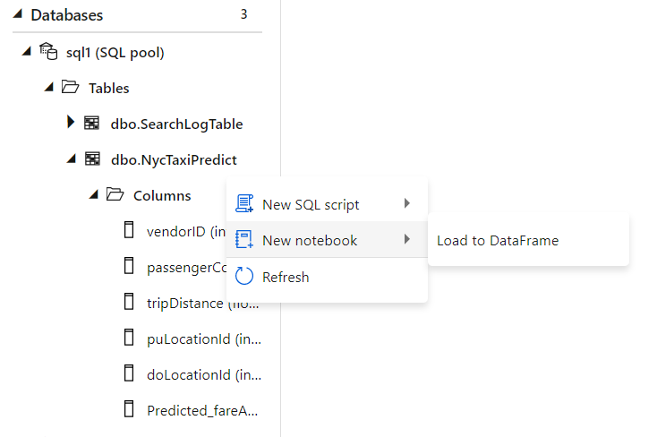
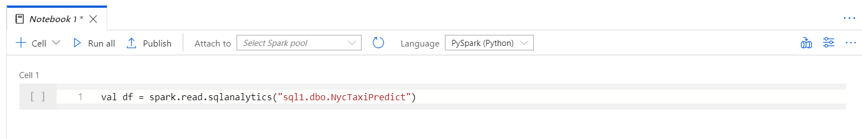
Centro de Datos: Bases de Datos
Gesto familiar para generar scripts T-SQL a partir de objetos de metadatos SQL como tablas.
A partir de una tabla, genere automáticamente una sola línea de código PySpark que facilite la carga de una tabla SQL en un marco de datos Spark.

Slide 20
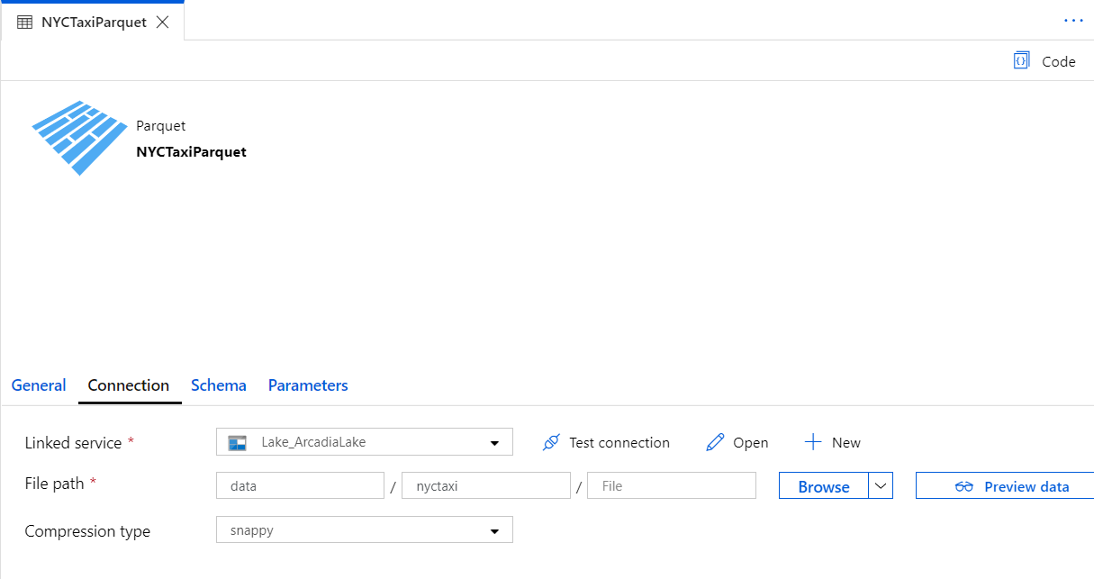
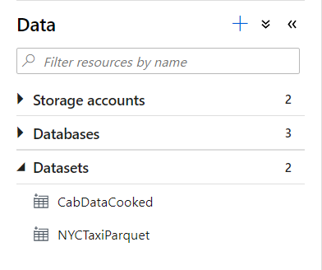
Centro de Datos: Bases de Datos
Los conjuntos de datos de orquestación describen datos que se conservan. Una vez que se define un conjunto de datos, se puede utilizar en canalizaciones y fuentes de datos o como sumideros de datos.

Slide 21
Centro de Desarrollo

Slide 22
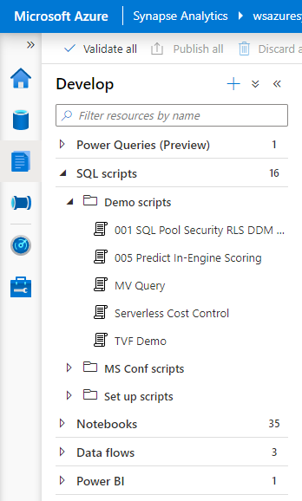
Centro de Desarrollo
Descripción general
Proporciona experiencia de desarrollo para consultar, analizar y modelar datos.
Beneficios
Múltiples idiomas para analizar datos bajo un mismo paraguas.
Cambie de bloc de notas y scripts sin perder contenido.
El código inteligente ofrece un desarrollo de código confiable.
Crea visualizaciones perspicaces.
Organizar artefactos en carpetas y subcarpetas.

Slide 23
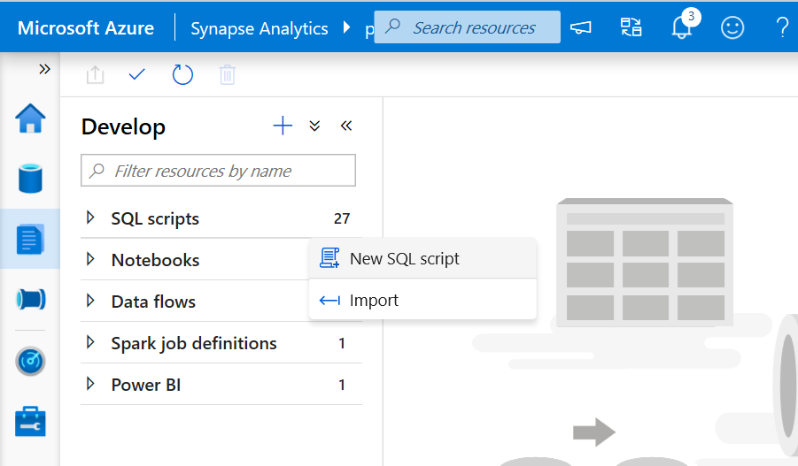
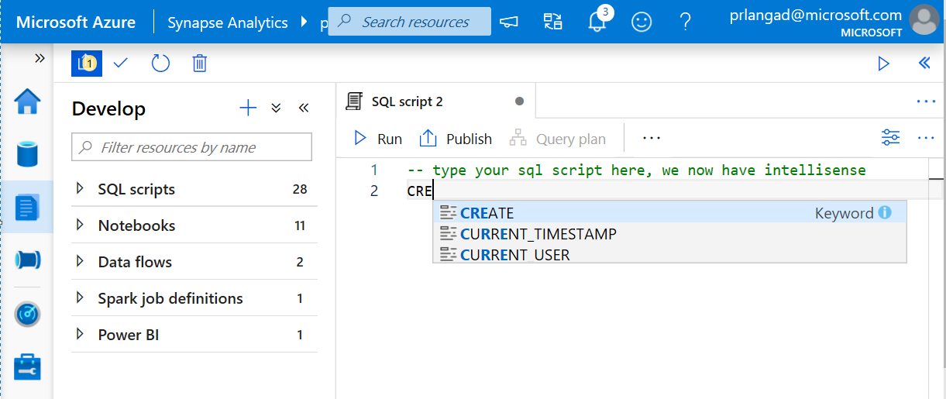
Centro de Desarrollo:SQL Scripts
SQL Script
Creación de scripts SQL
Ejecute el script SQL en un grupo SQL dedicado o un grupo SQL sin servidor
Confirme un script SQL individual o varios scripts SQL a través de la función Commit all
Soporte lingüístico e inteligente

Slide 24
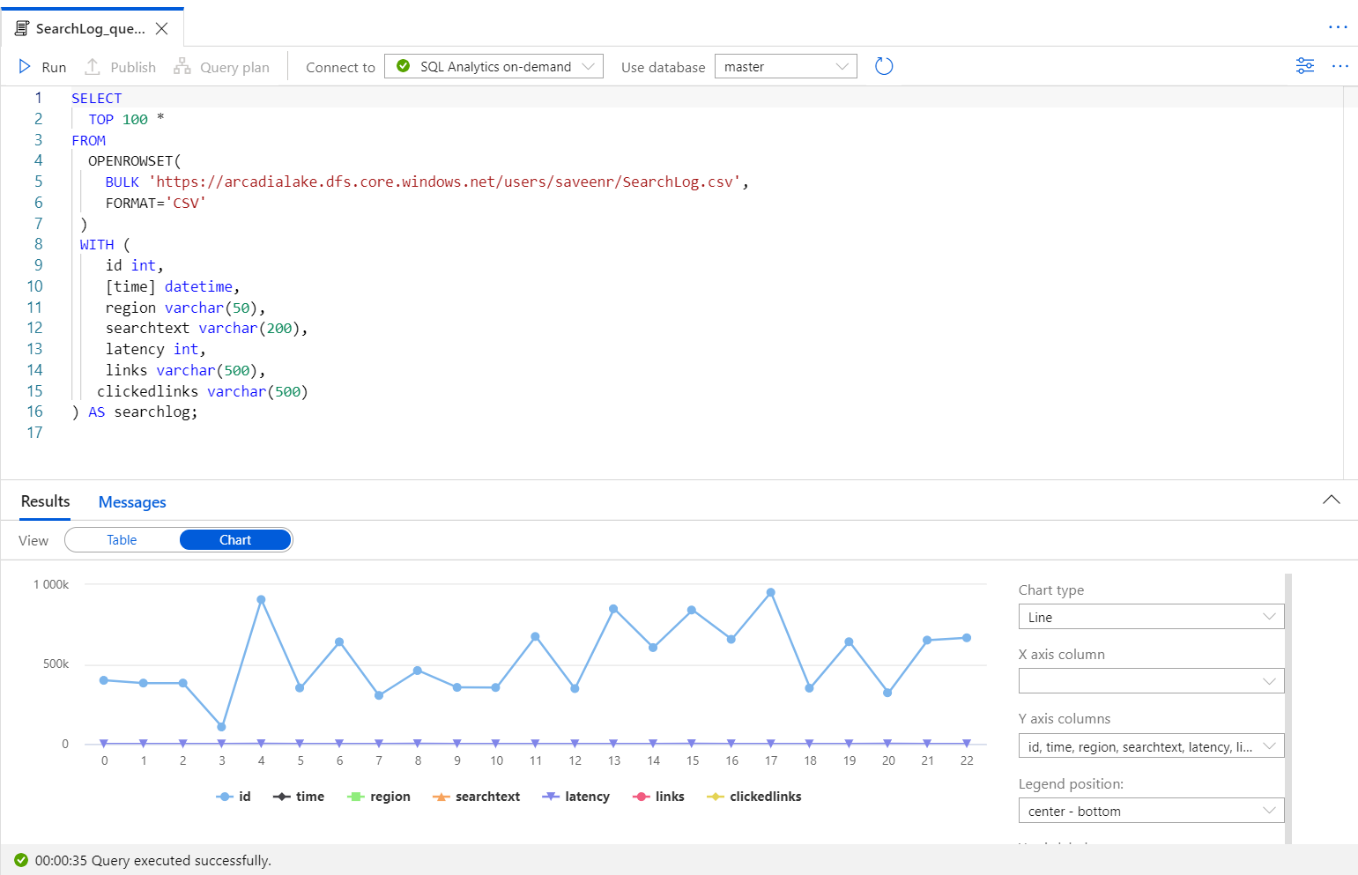
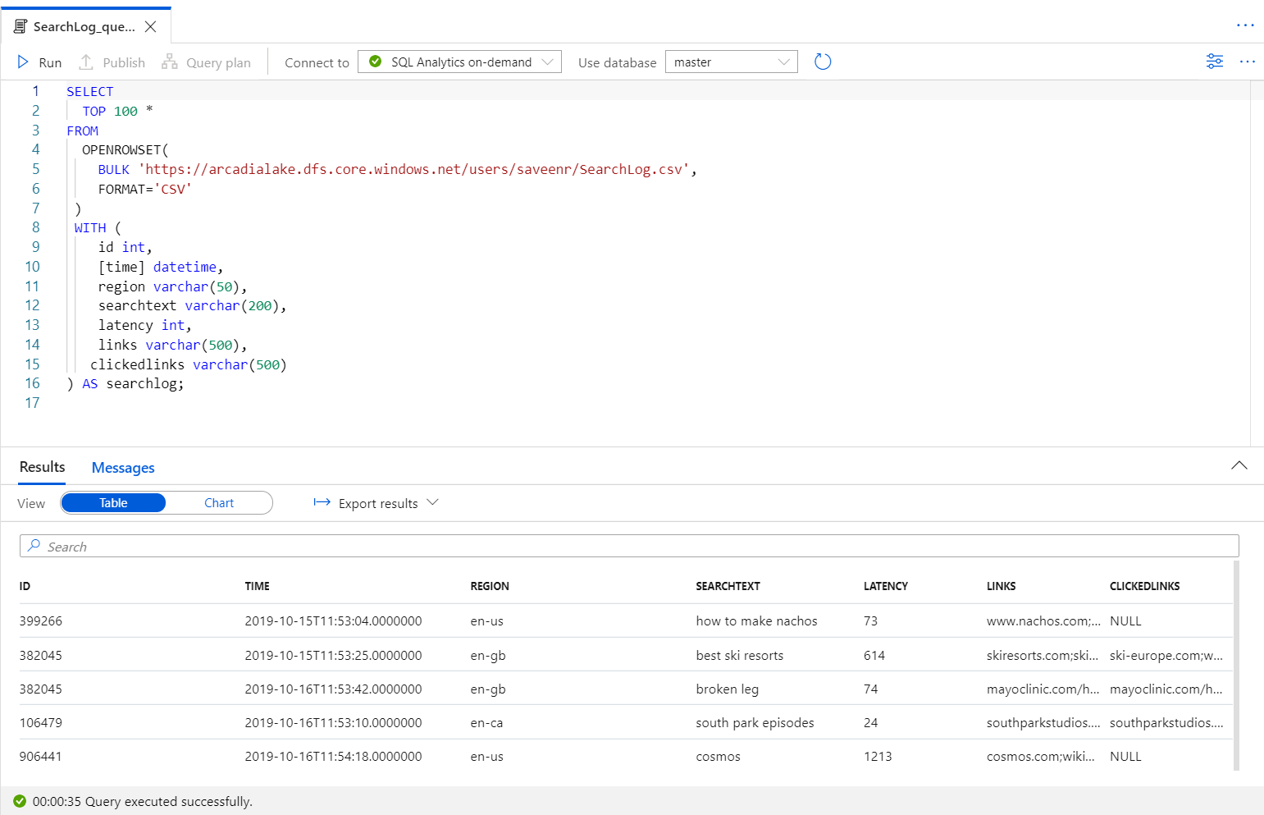
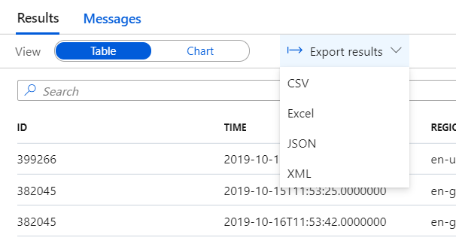
Centro de Desarrollo:SQL Scripts
SQL Script
Vea los resultados en forma de tabla o gráfico y exporte los resultados en varios formatos populares.

Slide 25
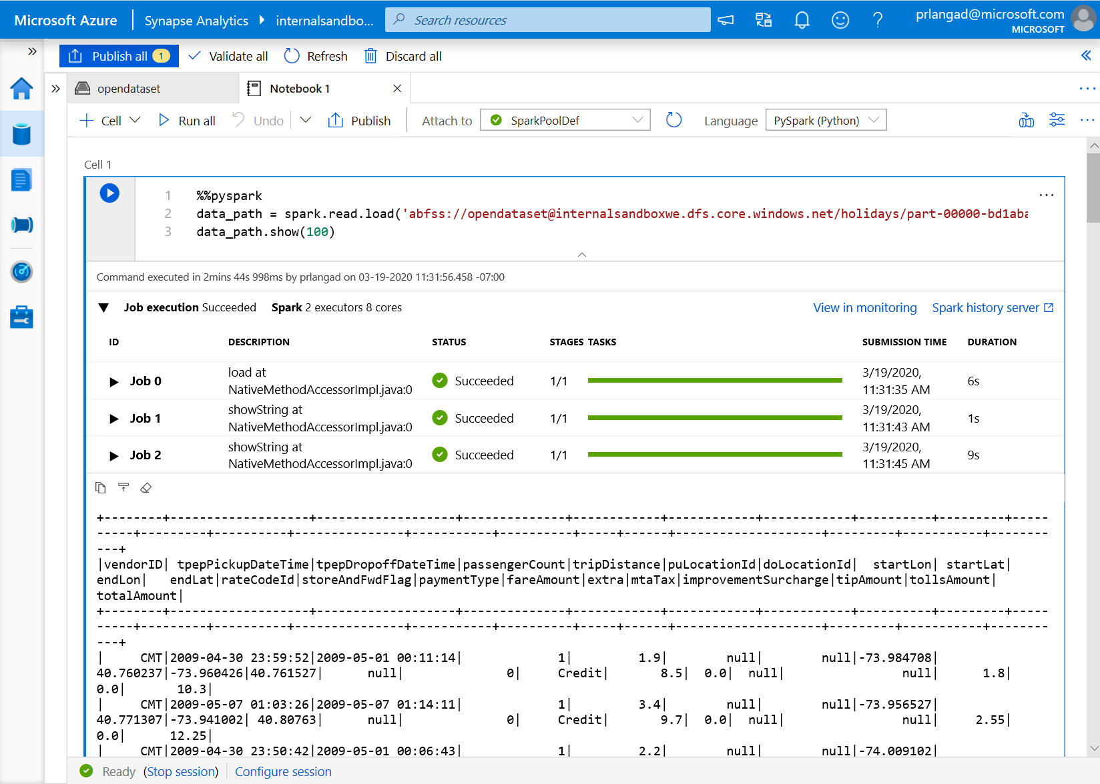
Centro de Desarrollo: Notebooks
A medida que se ejecutan las celdas del cuaderno, se muestra el estado de la aplicación Spark subyacente. Proporcionar retroalimentación inmediata y seguimiento del progreso.

Slide 26
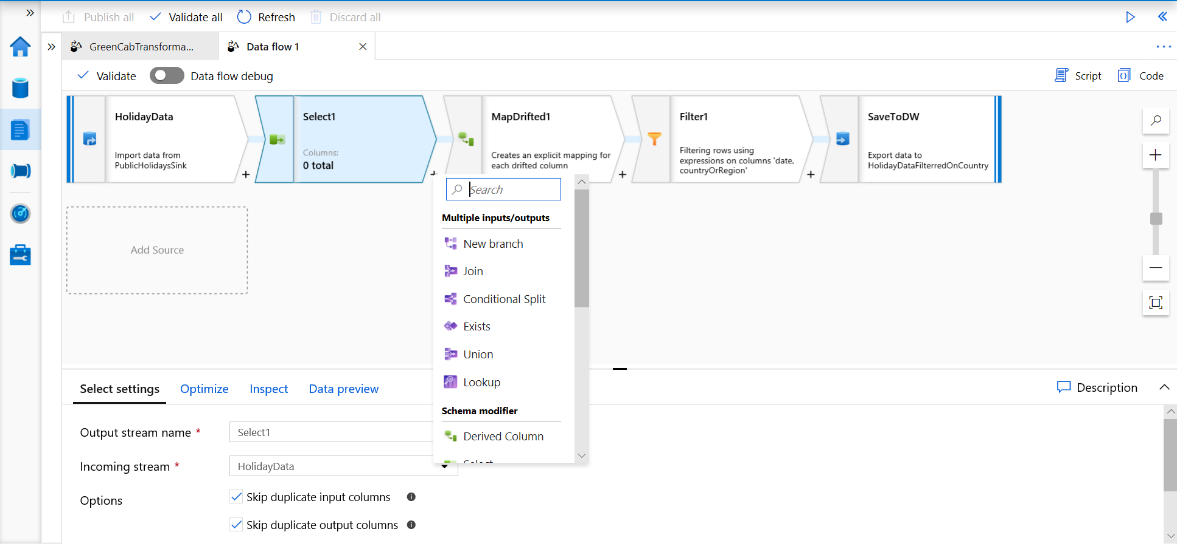
Centro de Desarrollo: Data Flows
Los flujos de datos son una forma visual de especificar cómo transformar los datos.
Proporciona una experiencia sin código.

Slide 27
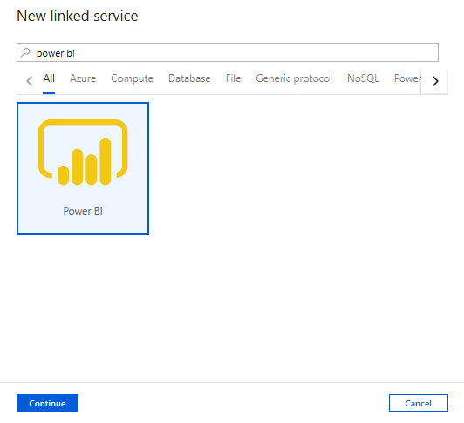
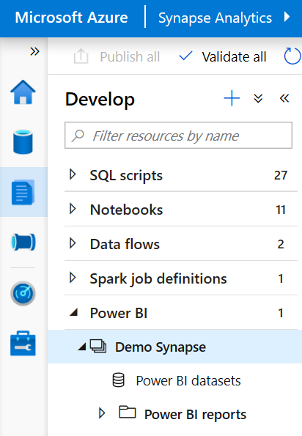
Centro de Desarrollo: Power BI
Descripción general
Crea informes de Power BI en el área de trabajo.
Proporciona acceso a informes. publicados en el espacio de trabajo.
Actualiza los informes en tiempo real desde el área de trabajo de Synapse para que se reflejen en el servicio Power BI.
Explora y analiza datos visualmente.

Slide 28
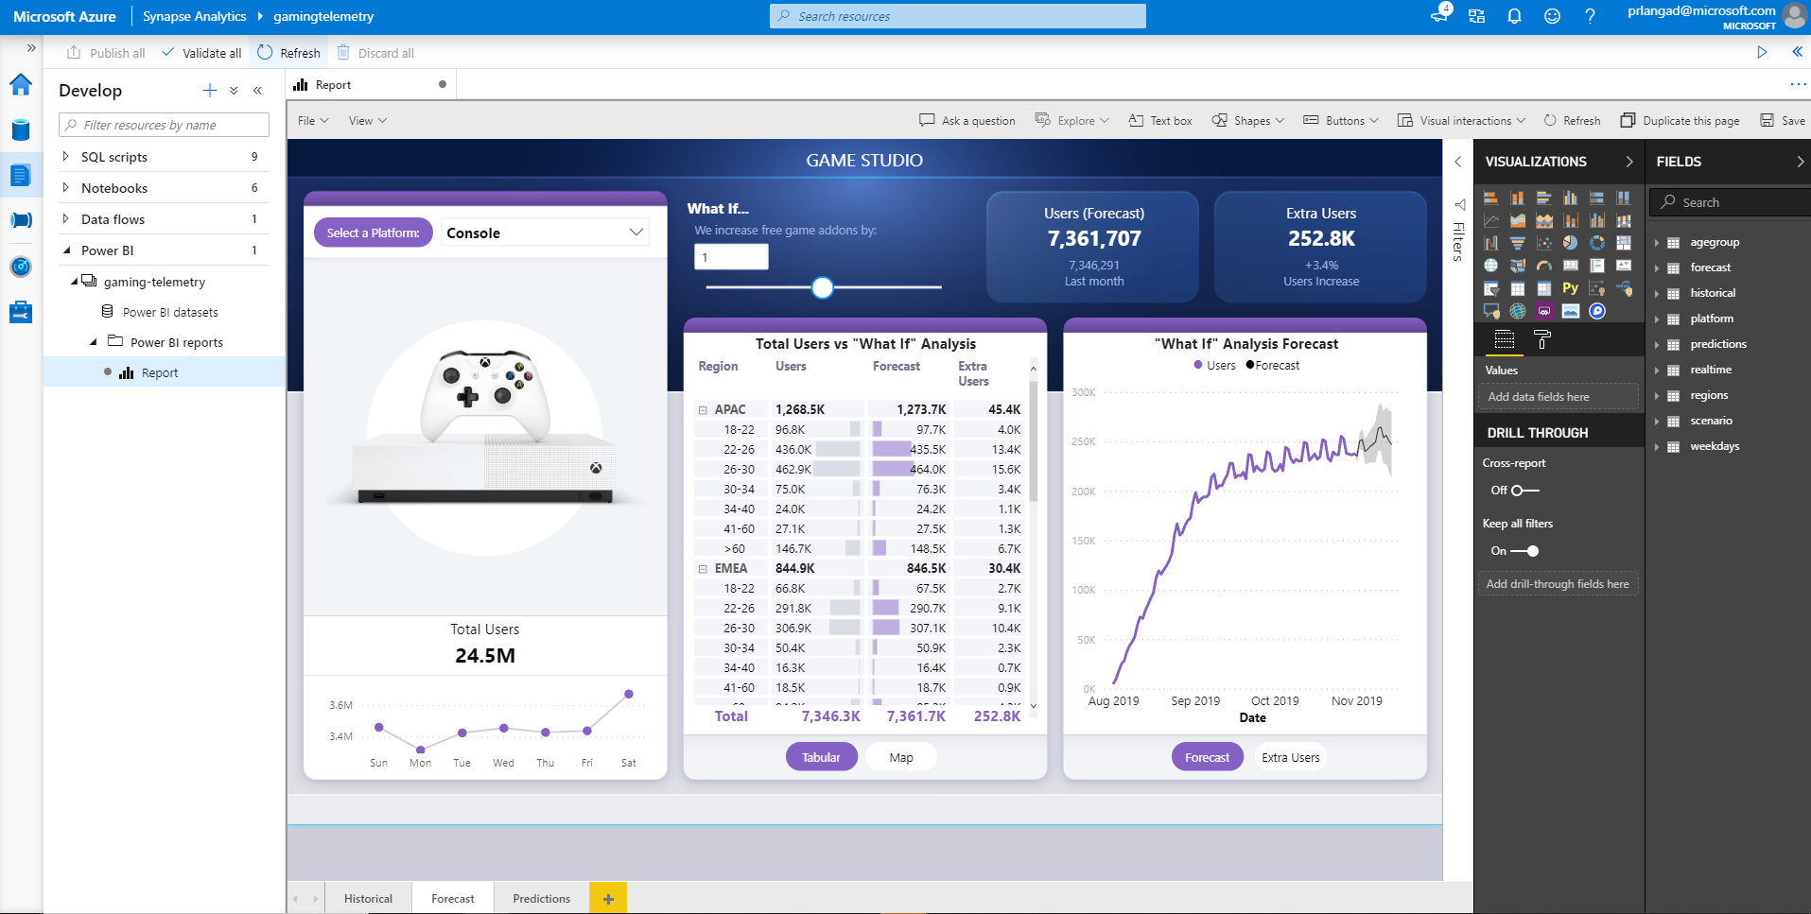
Centro de Desarrollo: Power BI
Ver y editar informes publicados en el área de trabajo de Power BI.

Slide 29
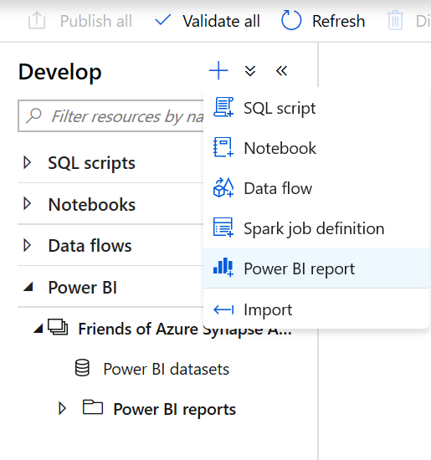
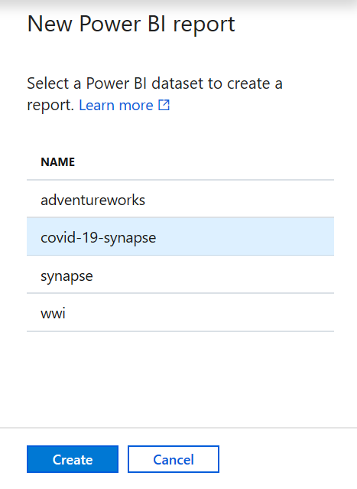
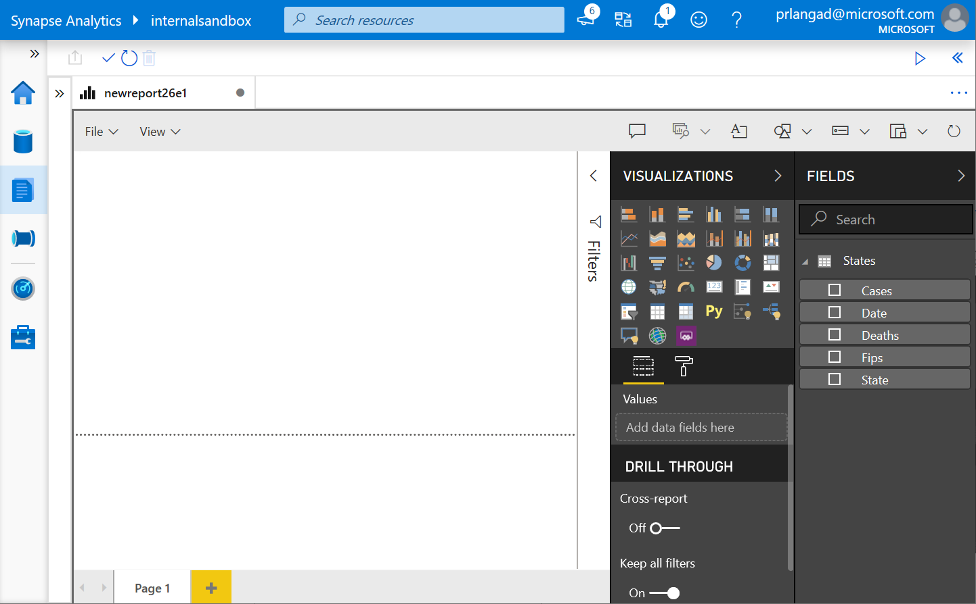
Centro de Desarrollo: Power BI
Crear nuevos informes a partir de conjuntos de datos de Power BI publicados existentes.
Crear nuevos conjuntos de datos de Power BI.
1
2
3

Slide 30
Centro de Integración

Slide 31
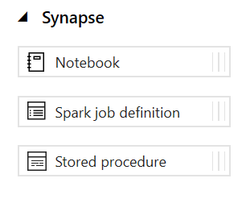
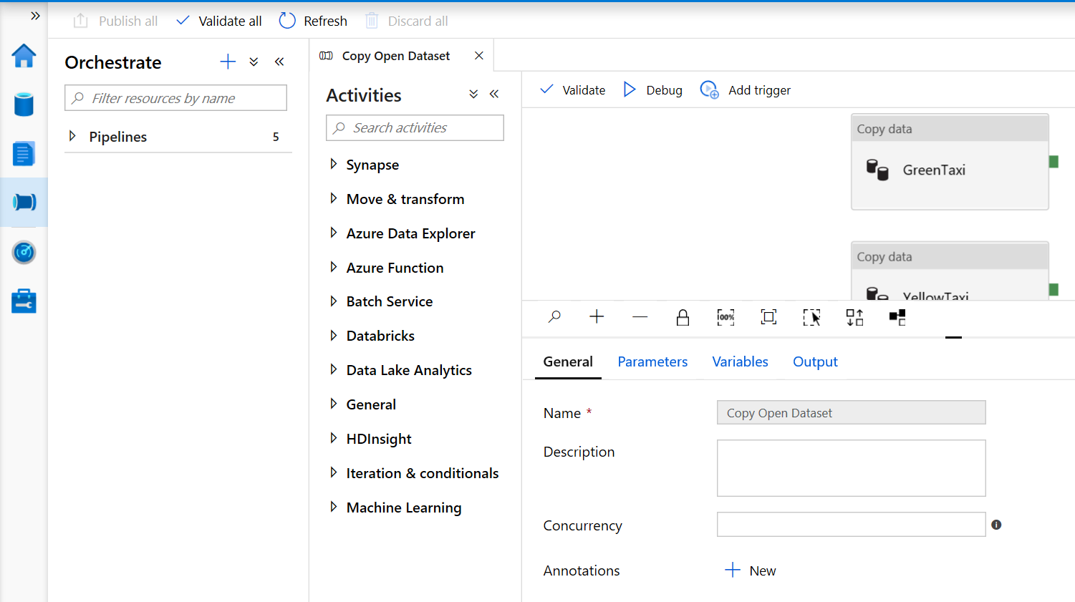
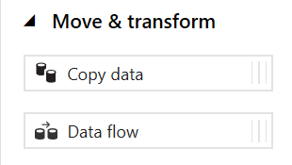
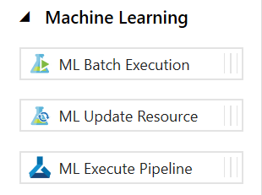
Centro de Integración
Proporciona la capacidad de crear canalizaciones para ingerir, transformar y cargar datos con más de 90 conectores incorporados.
Ofrece una amplia gama de actividades que puede realizar una tubería.

Slide 32
Centro de Monitorización

Slide 33
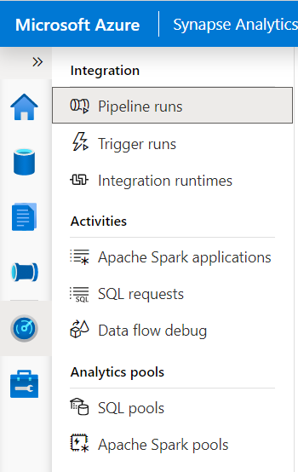
Centro de Monitorización
Descripción general
Esta característica proporciona un panel único para monitorizar la orquestación, las actividades para la aplicación Apache Spark y las solicitudes SQL.
Beneficios
Ofrece filtros adicionales para monitorear actividades u orquestaciones específicas.

Slide 34
Centro de Administración

Slide 35
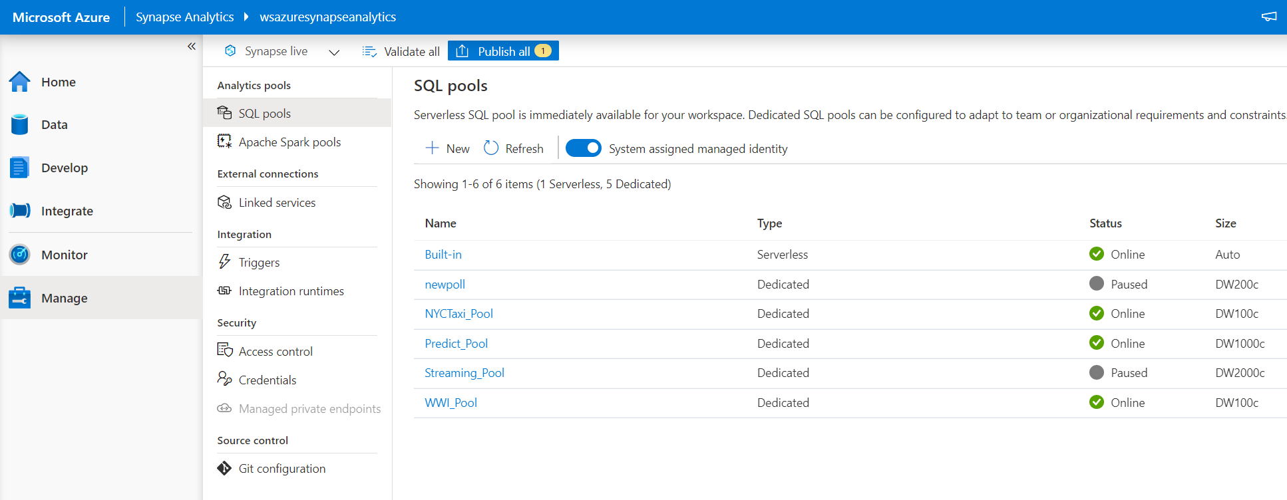
Centro de Administración
Esta función brinda la capacidad de administrar grupos de análisis, servicios vinculados, integración, seguridad y control de fuente.

Slide 36
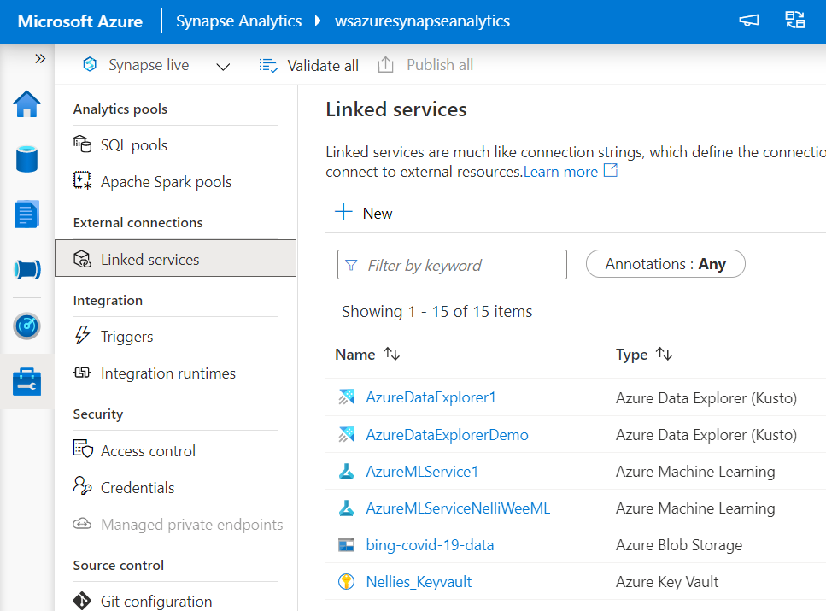
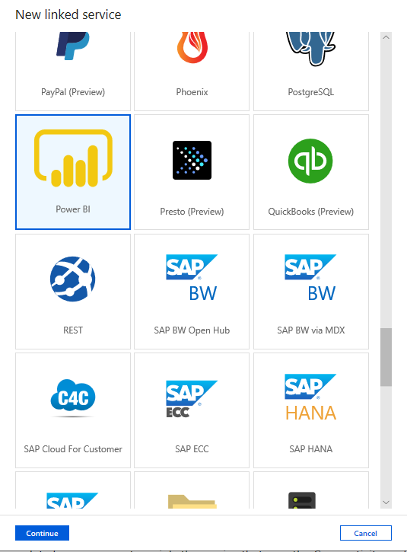
Administración: Servicios Vinculados
Descripción general
Define la información de conexión necesaria para conectarse a recursos externos.
Beneficios
Ofrece más de 90 conectores prefabricados.
Fácil migración de datos multiplataforma.
Representa el almacén de datos o los recursos informáticos.

Slide 37


Administración: Triggers
Descripción general
Define una unidad de procesamiento que determina cuándo debe iniciarse la ejecución de una canalización.
Beneficios:
Crea y gestiona
Activar programa
Gatillo de ventana giratoria
Disparador de evento
Controlar la ejecución de la canalización

Slide 38



Administración: Control de Acceso
Descripción general
Proporciona gestión de control de acceso a los recursos y artefactos del espacio de trabajo para administradores.
Beneficios
Comparta el espacio de trabajo con el equipo.
Aumenta la productividad.
Asignar permisos de nivel granular.
Administrar permisos en grupos de Spark.
Tiempos de ejecución de integración, servicios vinculados, credenciales.

Slide 39
Carga de Datos y Organización del
Lago de Datos

Slide 40

Azure Synapse Analytics
Servicio de análisis ilimitado con un tiempo inigualable para obtener información.

Slide 41
Data Warehouse Moderno
INGEST
INGEST
TRANSFORM & ENRICH
SERVE
VISUALIZE
STORE

Slide 42
Ingesta: Integración con Canalizaciones
Data Factory

Slide 43


Pipelines
Descripción general
Proporcionar la capacidad de cargar datos desde la cuenta de almacenamiento al servicio vinculado deseado.
Cargue datos mediante la ejecución manual de la canalización o mediante la orquestación.
Beneficios
Admite patrones de carga comunes.
Carga completamente paralela en el lago de datos o tablas SQL.
Experiencia en desarrollo gráfico.

Slide 44
Dentro de Desarrollo: Data Flows
Los flujos de datos son una forma visual de especificar cómo transformar los datos.
Proporciona una experiencia sin código.

Slide 45
Capacidades de los Dataflow
Manejar upserts, actualizaciones, eliminaciones en sumideros sql
Agregar nuevos métodos de partición
Agregar soporte de deriva de esquema
Agregar manejo de archivos (mueva archivos después de leerlos, escriba archivos en los nombres de archivo descritos en filas, etc.)
Nuevo inventario de funciones (por ejemplo, funciones hash para comparación de filas)
Patrones ETL de uso común (generador de secuencia / transformación de búsqueda / SCD ...)
Linaje de datos: captura del linaje de la columna de sumidero y análisis de impacto (invaluable si se trata de una implementación empresarial)
Implementar patrones ETL de uso común como plantillas (SCD Type1, Type2, Data Vault)

Slide 46


Administración: Tiempos de Ejecución de Integración
Descripción general
Los tiempos de ejecución de integración son la infraestructura informática utilizada por Pipelines para proporcionar las capacidades de integración de datos en diferentes entornos de red. Un tiempo de ejecución de integración proporciona el puente entre la actividad y los servicios vinculados.
Beneficios
Ofrece Azure Integration Runtime o Self-Hosted Integration Runtime.
Azure Integration Runtime: proporciona computación sin servidor totalmente administrada en Azure.
Tiempo de ejecución de integración autohospedado: use recursos informáticos en una máquina local o una máquina virtual dentro de una red privada.

Slide 47

Modern Data Warehouse
Data Sources

Slide 48
Transformaciones Típicas de Datos
Crear un área de preparación persistente / bóveda de datos
Estandarizar datos de diferentes fuentes
Eliminar filas duplicadas
Imputar valores perdidos
Calcular valores derivados
Preparar datos para hechos y dimensiones.

Slide 49

Transformación con Pipelines
Organiza transformaciones con Synapse Pipelines.

Slide 50


Sin Transformación de Código con Flujos de Datos
Descripción general
Ofrece limpieza, transformación, agregación, conversión de datos, etc.
Beneficios
Escala de la nube a través de la ejecución de Spark.
Experiencia guiada para crear fácilmente flujos de datos resistentes.
Flexibilidad para transformar los datos según la comodidad del usuario.
Supervise y gestione los flujos de datos desde un único panel de cristal.
Esto
No esto

Slide 51
Escenarios de Uso Recomendados
Exploración de datos rápida
Explore fácilmente esquemas y datos en archivos en Azure Storage
Almacén de datos lógicos
Modele archivos sin procesar como tablas y vistas virtuales
Fácil transformación de datos
Transformar CSV en formato parquet
Mover datos entre contenedores y cuentas
Utilice cualquier herramienta que funcione con SQL para analizar archivos
Utilice un modelo de seguridad de nivel empresarial
Guarde los resultados de las consultas en el almacenamiento externo
Admite varios formatos de archivo (Parquet, CSV, JSON)
Conector directo al almacenamiento de Azure para un gran ecosistema de BI

Slide 52
DEMO:
Xesco

Slide 53
DEMO:
Machine Learning

Slide 54




¡Gracias por Vuestra Asistencia!
Síguenos en Redes:
Colaboran:
@clouddatavlc
Cloud & Data Valencia
Cloud & Data Valencia

